Slide 1
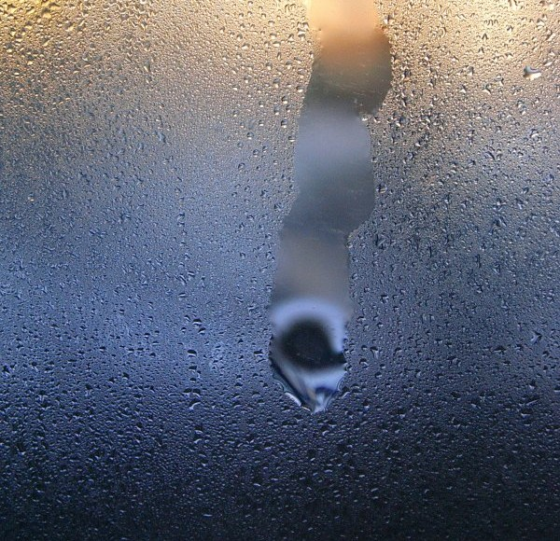
Vochtigheid van de lucht
Relatieve vochtigheid
Hygrometer
Dauwpunt
© www.agtijmensen.nl 15102018

Slide 2
1 m³ lucht van 18°C kan maximaal . . . . waterdamp bevatten.
15 g
1 m³ lucht van 25°C kan maximaal . . . . waterdamp bevatten.
23 g
Maximale hoeveelheid waterdamp in 1 m³ lucht
23
18

Slide 3
In 1 m³ lucht van 18° is ruimte voor max. 15 g waterdamp
Waarom kan warme lucht meer waterdamp bevatten?
Als je lucht verwarmt zet het uit. In 1 m³ zit dan minder lucht.
Er is dus meer ruimte voor waterdamp!
In 1 m³ lucht van 25° is ruimte voor max. 23 g waterdamp
lucht
De moleculen zitten dus verder uit elkaar . . .
waterdamp
1 m³, 18°C
1 m³, 25 °C

Slide 4
In 1 m³ lucht van 18° is ruimte voor max. 15 g waterdamp
Soms zit er in 1 m³ lucht maar 10 g waterdamp
De relatieve vochtigheid is nu 10/15 . 100% = 67 %
18°C
lucht
waterdamp
Dus 67% van de beschikbare ruimte wordt ingenomen door waterdamp.
1 m³

Slide 5
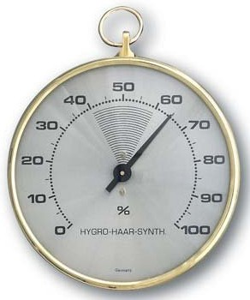
Hygrometer
Bij 20°C en een relatieve vochtigheid van 40 tot 60 % is het “behaaglijk”
Boven de 85% is het “drukkend”
Onder de 20 % is het “droog”

Slide 6
Je koelt 1 m³ lucht van 25°C af. Het bevat 15 g waterdamp.
Bij 25 °C is er ruimte voor 23 g waterdamp.
De relatieve vochtigheid is 15/23.100% = 65%
Bij 20°C is het 15/17.100% = 88%
Bij 18°C is het 15/15.100% = 100%
Dus bij 18 °C gaat de waterdamp condenseren
Het dauwpunt van deze lucht is 18 °C
Dauwpunt hadden ze beter dauwtemperatuur kunnen noemen . .

Slide 7
Nog eentje:
Je koelt 1 m³ lucht van 20°C af. Het bevat 10 g waterdamp.
11 °C
Het dauwpunt van deze lucht is . . .
Als deze lucht in de woonkamer zit . . .
. . . zal het raam beslaan als het raam 11 °C (of kouder is)
11

Slide 8
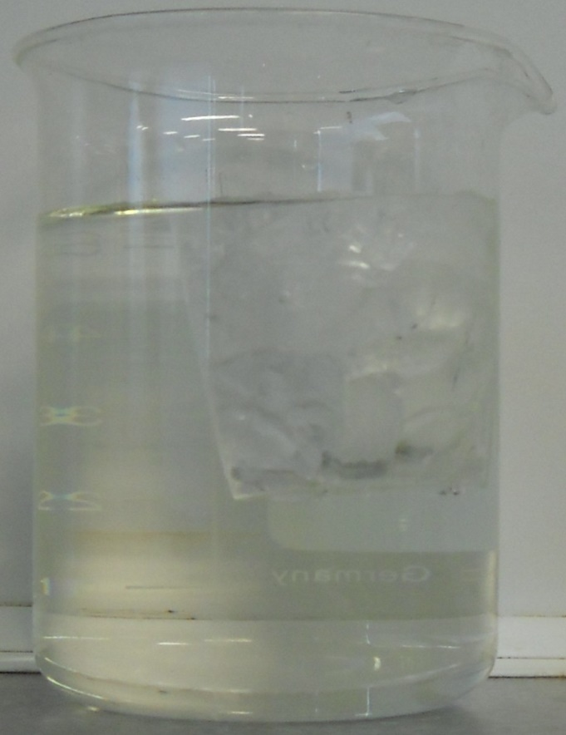
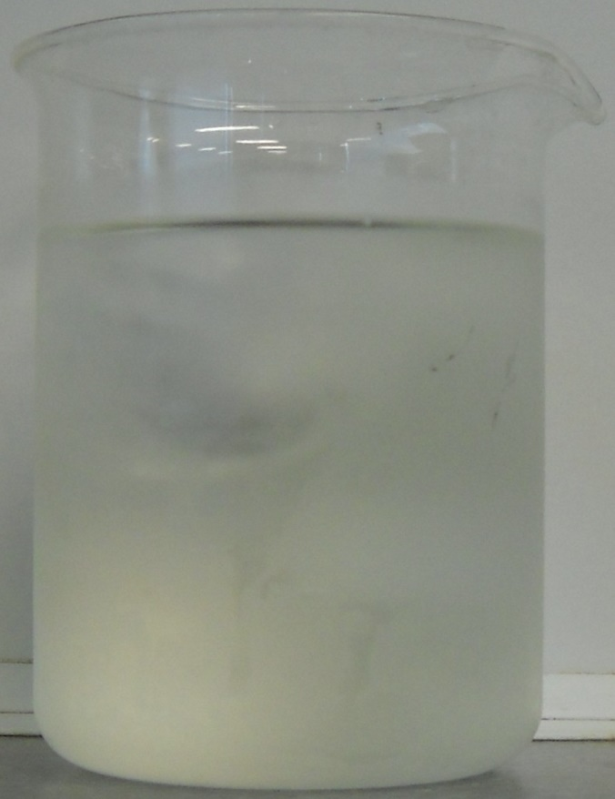
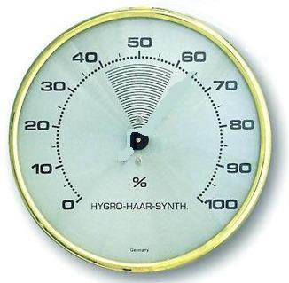
Lucht van 25 °C en 65% relatieve vochtigheid heeft een dauwpunt van 18°C:
Deze lucht van 25°C gaan we afkoelen.
en treedt er condensatie op. Het glas beslaat!
Als de temperatuur daalt tot 18°C . . .
stijgt de relatieve vochtigheid tot 100%

